Slide 1
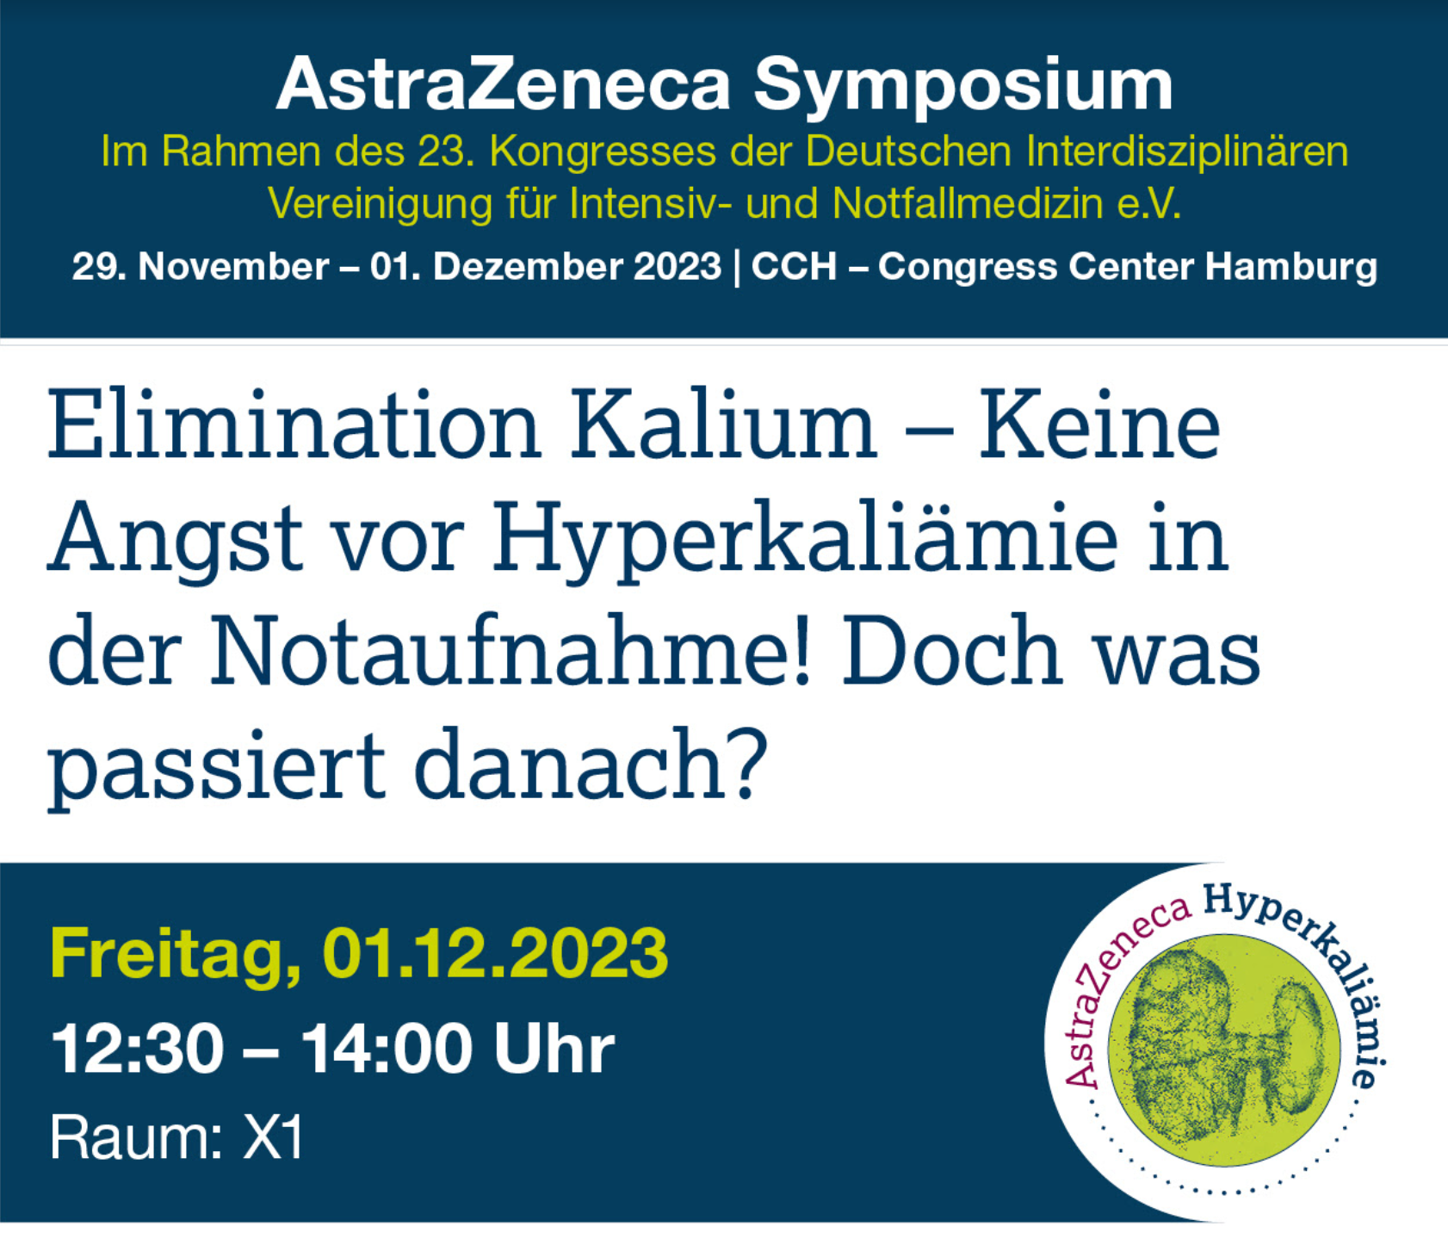
Praxisblick: Hyperkaliämie – (Weiter)Behandlung im niedergelassenen Bereich - Praxisbeispiele

Slide 2
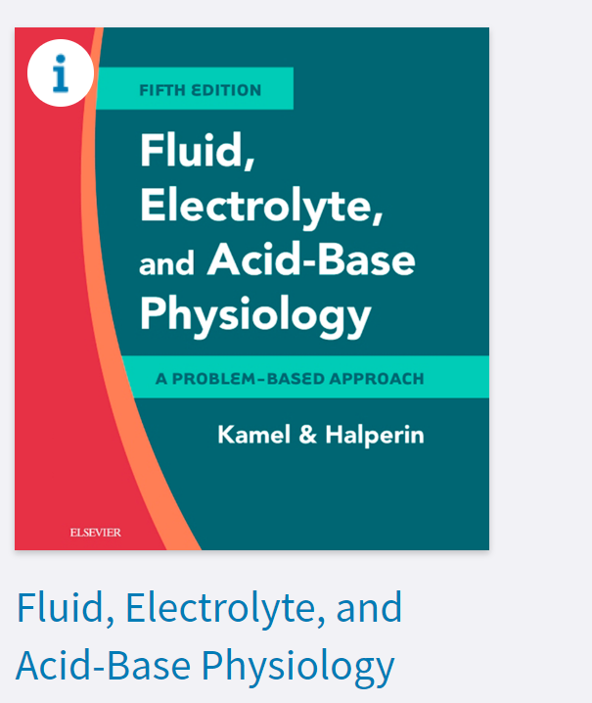
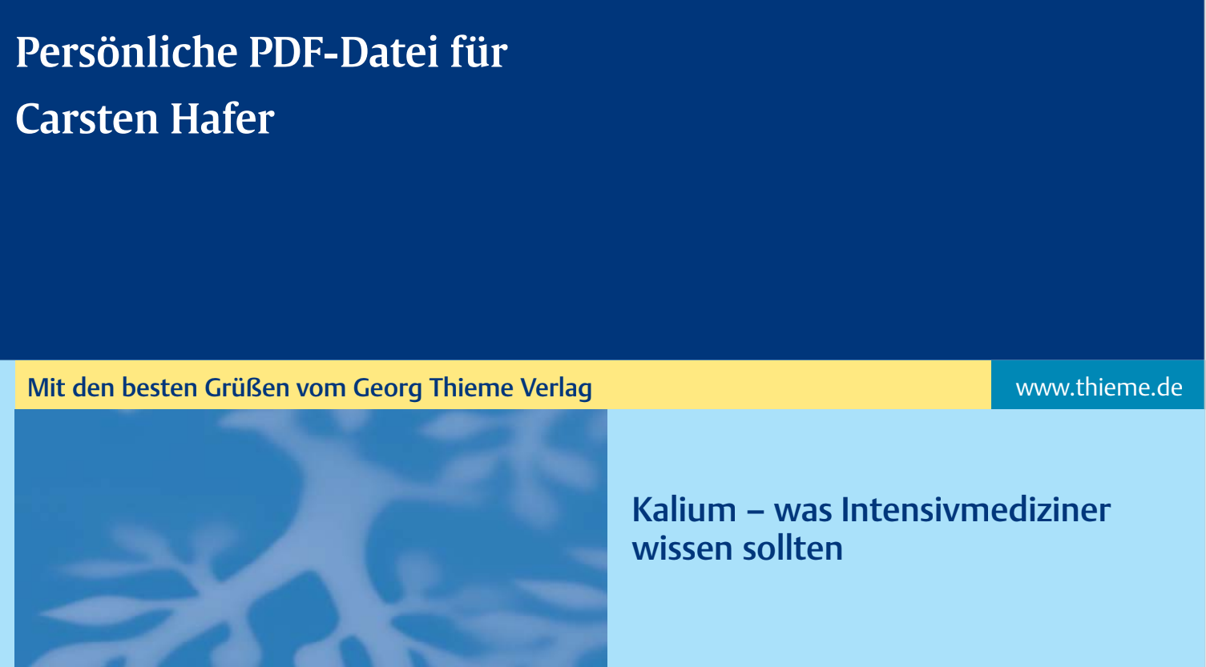
Literatur
Fragen oder Literaturwünsche:
C.Hafer@comlink.org
Post@CarstenHafer.de

Slide 3





Hyperkaliämie –Serumkaliumwerte von >5 mmol/L
Physiologischer K⁺-Bereich
3,5 mmol/L
5,0 mmol/L
5,5 mmol/L
NORMAL
6,0 mmol/L
Kalium
6,5 mmol/L
Hypokaliämie
Hyperkaliämie
Schweregrad der Hyperkaliämie^{2,3} | K⁺-Spiegel
Mild² | 5,0-5,5 mmol/L
Mild³ | 5,5–5,9 mmol/L
Moderat³ | 6,0–6,4 mmol/L
Schwer³ | ≥6,5 mmol/L
*ICD-10 E87.5.
Modifiziert nach: 1. Zieschang S. Arzneiverordnung in der Praxis 2018; 46: 59-64; 2. Howlett JG, et al. Can J Cardiol 2016; 32:296-310; 3. Soar J, et al. Resuscitation 2010; 81:1400-33.

Slide 4
Pseudohyperkaliämie
Muskuläre Aktion! „Faust machen“ ~ 1 mmol/l
Stauzeit
Hämolyse der Probe vor (rascher) Verarbeitung
Hohe Zellzahlen (Leukämie und Thrombozytose > 500 Tsd/µl)
Blutzucker und Blutgasanalyse
Schwierig in der nicht-nephrologischen ambulanten realen Welt
Q. H. Meng, E. A. Wagar: Pseudohyperkalemia: A new twist on an old phenomenon. Crit Rev Clin Lab Sci 2015 Vol. 52 Issue 2 Pages 45-55
B. R. Don et al: Pseudohyperkalemia Caused by Fist Clenching during Phlebotomy. 1990 Vol. 322 Issue 18 Pages 1290-1292
Notes:
Q. H. Meng and E. A. Wagar
Pseudohyperkalemia: A new twist on an old phenomenon
Crit Rev Clin Lab Sci 2015 Vol. 52 Issue 2 Pages 45-55
B. R. Don et al: Pseudohyperkalemia Caused by Fist Clenching during Phlebotomy. 1990 Vol. 322 Issue 18 Pages 1290-1292

Slide 5
Blutzucker beachten
Hyperglykämie assoziierte
Hyperkaliämie
Hyponatriämie
Effekt des Blutzuckers:
Abfall BZ um 100 mg/dl (5,5 mmol/l)
  Kalium – Abfall um ca. 0,4 – 0,5
  Natrium – Anstieg 1,8 mmol/l

Slide 6


Wer hat ein erhöhtes Risiko für Hyperkaliämie?
Patient:innen mit chronischen Erkrankungen …
… und unter blutdrucksenkenden Medikamenten (RAASi)
Chronische Nierenerkrankung
Resistente Hypertonie
K⁺
Renin-Inhibitoren, ACEis, ARBs, und
Aldosteron-antagonisten
bis zu 50 %¹
≈ 8–17 %^{3,4}
Chronische Herzinsuffizienz
Diabetes mellitus
Hohe Kaliumwerte sind die Hauptursache
für die Unterversorgung mit RAASi
bei Patient:innen mit Herzinsuffizienz und chronischer Nierenerkrankung³
bis zu 32,5 %²
bis zu 20 %⁵
Die Prävalenz für Hyperkaliämie in der Gesamtbevölkerung liegt bei ≈ 2%⁶

Slide 7

HARMONIZE + HARMONIZE-E
Ambulante Versorgung ???
ambulant
Erhaltungsphase
Stationär
Korrekturphase
Erhaltungsphase (Tage 1–29)¹
mit LOKELMA® od. Placebo 1x tgl.
(n=237)
Verlängerungsphase (Tage 8–337)^{2,‡}
(n=123)
Korrekturphase (48 Stunden)¹
mit LOKELMA® 10 g 3x tgl. (n=258)
5,8
Die K⁺-Spiegel stiegen bei Patient:innen an, die kein LOKELMA® mehr erhielten
Primäre
Endpunkte
5,6
5,4
*
11 Monate
5,2
*
66 %‖
88 %‖
5,0
*
*
Mittleres Serum-K⁺ (mmol/L)
4,8
4,6
4,4
*
4,2
4,0
0
Sekundäre
Endpunkte
EOS
0
8
16
24
32
40
48
1
8
12
15
Tage
19
22
26
29
1
57
169
Tage
225
337
Stunden
EXIT
Placebo (n=85)
LOKELMA® 10 g† (n=51)
LOKELMA® 5 g† (n=45)
LOKELMA® 15 g† (n=56)
Titrierte Dosierung§
LOKELMA®=Natrium-Zirkonium-Cyclosilikat (SZC). 15 g LOKELMA® ist nur für dialysepflichtige Patient:innen zugelassen. Hinweis: Normokaliämie definiert als Serum-K⁺ 3,5–5,0 mmol/L.¹
‡Die ITT-Population in der Verlängerungsphase umfasste Patient:innen, die ≥1 LOKELMA®-Dosis erhielten und für die Sicherheitsdaten zu Beginn der Verlängerungsphase und in der Post-Verlängerungs-Erhaltungsphase K⁺-Messungen vorhanden waren. ‖Anteil der Patient:innen, die nach 24 bzw. 48 Stunden Normokaliämie erreichten. *p <0,001 gegenüber dem Ausgangswert. †p <0,001 gegenüber Placebo während der Tage 8–29. §Die mittleren LOKELMA®-Dosen zur Aufrechterhaltung der Normokaliämie betrugen 10 g täglich bei 73,2%,>10 g täglich bei 13,0% und <10 g täglich bei 13,8% der Patient:innen.
EOS, Studienende (7 ± 1 Tag nach letzter Dosis); EXIT, Letzte Visite innerhalb 1 Tag nach letzter Dosis; ITT, intention-to-treat.
Modifiziert nach: 1. Kosiborod M, et al. JAMA 2014; 312:2223-33; 2. Roger SD, et al. Am J Nephrol 2019; 50:473-80; 3. Fachinformation LOKELMA®. Stand Februar 2023.

Slide 8
Poststationäre Ereignisse nach Hyperkaliämie
1 % bei Entlassung Kaliumbinder, obwohl ~ 18 % Hyprkaliämie
Jill Davis et al.: Inpatient management and post-discharge outcomes of hyperkalemia. Hosp Pract 2021: 273-279.
Notes:
Figure 1. Post-discharge events 30, 60, and 90 days after inpatient stay by hyperkalemia severity.
*p-values <0.05 were considered statistically significant.
1% of patients received any potassium binder treatment at discharge in this study despite the fact that approximately 18% of patients did not have normalized serum potassium levels.
Jill Davis et al.: Inpatient management and post-discharge outcomes of hyperkalemia. Hosp Pract 2021: 273-279.

Slide 9
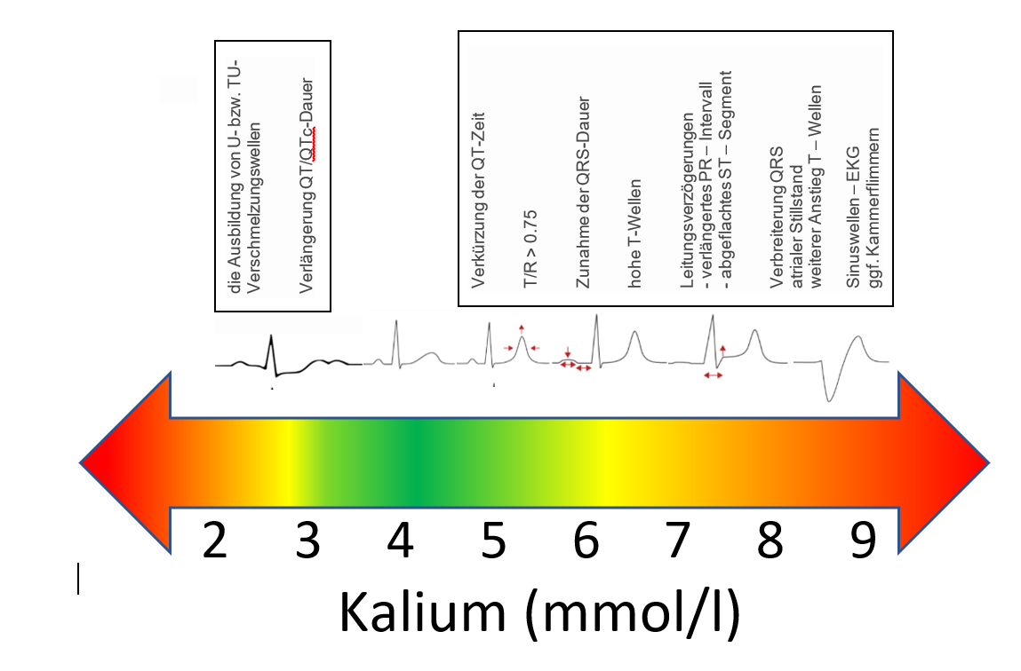
Hyperkaliämie: EKG - schreiben
T:R > 0,75
spezifischer als
zeltförmiges T
Hafer, C. (2021). „Kalium – was Intensivmediziner wissen müssen." Intensivmedizin up2date 2021

Slide 10
Hyperkaliämie:
Häufige Ursache für Abbruch / Reduktion RAASi-Therapie*
Bei fast der Hälfte der Patienten mit maximaler RAASi-Dosis wurde die Behandlung nach einem Hyperkaliämie-Ereignis reduziert oder abgebrochen
47%
38%
(23.556 Hyperkaliämie Ereignisse)
(11.608 Hyperkaliämie Ereignisse)
Epstein M, et al. Am J Manag Care. 2015;21:S212–20.
Notes:
In der Studie wurden Patienten mit CKD 3-5, HI und T2DM untersucht. In diesem Teil der Studie wurden nur die Patienten mit maximaler RAASi-Dosierung eingeschlossen,deshalb ist die Gesamtsumme nicht gleich 100 %.
K⁺, Kalium; RAASi, Renin-Angiotensin-Aldosteron-System-Inhibitor, CKD=chronische Nierenerkrankung, HI=Herzinsuffizienz, T2DM= Diabetes mellitus Typ2

Slide 11
Hyperkaliämie – oft kein Einzelfall
50%
mit Hyperkaliämie (≥5.5 mmol/l)
hatten ≥ Rezidive in 1 Jahr
Einhorn LM, et al. Arch Intern Med. 2009;169:1156–62.
Notes:
sicher

Slide 12
Auftreten einer HK-Episode erhöht die Wahrscheinlichkeit für weitere Episoden in kürzeren Intervallen: Langzeitbehandlung sinnvoll
Innerhalb von 6 Monaten Follow-up:
Anteil von Patient:innen mit erneuter HK* bei jenen mit vorherigem Wiederauftreten erhöht
Durchschnittliche Zeit# zwischen dem Wiederauftreten reduziert
1. Wieder-auftreten
2. Wieder-auftreten
3. Wieder-
auftreten
4. Wieder-
auftreten
Patient:innen mit CKD Stadium 3-4 und Hyperkaliämie
(N=1.503)
56%
n=842
58%
n=486
60%
n=291
70%
n=204
~45 Tage
~35 Tage
~29 Tage
~27 Tage
5,50
5,42
5,40
5,48
5,45
Mittleres Serum-K⁺ (mmol/L)
In einer weiteren Studie berichteten Patient:innen mit HF ebenfalls
wiederkehrende HK-Episoden† in sukzessiv abnehmenden Zeitintervallen^{2,‡}
REVOLUTIONIZE I: retrospektive Beobachtungs-Kohortenstudie zu elektronischen Patient:innenakten in den USA zum Wiederauftreten einer Hyperkaliämie nach MNT-Beratung innerhalb von 30 Tagen nach bestätigter HK-Diagnose bei 2.048 erwachsenen Patient:innen mit CKD in Stadium 3 oder 4 von Januar 2019 bis Oktober 2022. Indexdatum = Datum der MNT-Visite plus 7 Tage. Keine Serum-K⁺-Überwachungsintervalle vorgegebenen. HK wurde in klinischen oder ambulanten Einrichtungen ermittelt, die K⁺-Messungen zwischen diesen Visiten waren unbekannt.
*HK-Wiederauftreten war definiert als post-Index-Laborwerte von K⁺>5,0 mmol/L ≥7 Tage nach einem vorherigen Labornachweis einer HK. #Wie bei Visiten in klinischen oder ambulanten Einrichtungen berichtet. †Ein HK-Ereignis war definiert als Serum-K⁺>5,0 mmol/L ohne Episoden eines erhöhten K⁺-Spiegels im vorhergehenden Monat. ‡Populationsbasierte Kohortenstudie, die Krankenhaus-, Verschreibungs- und Labordaten des Dänischen Nationalen Patient:innenregisters in Norddänemark von 2000-2012 integrierte.
CKD, chronische Nierenerkrankung; HK, Hyperkaliämie; HF, Herzinsuffizienz; MNT, medizinische Ernährungstherapie.
Modifiziert nach: 1. In House Data, AstraZeneca. DoF 178557; 2. Thomsen RW, et al. J Am Heart Assoc. 2018;7:e008912.

Slide 13






Alleinige Ernährungsumstellung ist unzureichend
Zusammenhang zwischen Kalium und Outcomes bei Hämodialyse-Patient:innen
Kontroverse Datenlage
Hohe
diätetische
K⁺-Aufnahme
Hoher Anteil
Obst und Gemüse
Wenig
Obst und Gemüse
K⁺
Keine Assoziation
Assoziation
Negative Auswirkung
Hyperkaliämie
& Mortalität^{1,}*
↓ Kardiorenale Gesundheit & Lebensqualität⁴
↓ Mortalität^{2,#}
Die Bioverfügbarkeit von Kalium in Obst und Gemüse ist niedriger als Kalium aus
Lebensmittelzusatzstoffen (50-60 vs. 90-100%)³
CKD†-& Hämodialyse-Patient:innen ernähren sich bei K⁺-armer Ernährung oft einseitig mit wenig Obst und Gemüse⁴
Die gleichzeitige Gabe eines K⁺-Binders wie SZC ermöglicht eine gesunde, für das Herz-Kreislaufsystem vorteilhafte Ernährung, ohne dass es zu einer Hyperkaliämie kommt.⁴
*Studie von 2021 mit 8043 HD-Patient:innen. #Studie mit 8078 Patient:innen. In beiden Studien wurde zur Erhebung der Kalium- bzw. Obst/Gemüse-Aufnahme der Fragebogen zur Nahrungsmittelhäufigkeit des Global Allergy and Asthma European Networks genutzt und mittels statistischer Analysen der Zusammenhang mit den jeweiligen Studienendpunkte ermittelt. †Mit CKD in fortgeschrittenen CKD-Stadien.
CKD, chronische Nierenerkrankung; SZC, Natriumzirconiumcyclosilicat.
Modifiziert nach: 1. Bernier-Jean A, CJASN 16: 1851–1861, 2021; 2. Saglimbene VM, Clin J Am Soc Nephrol 2019; 14:250-260; 3. Picard K, J Ren Nutr 2019; 29:350-353; 4. Avesani C, et al. Präsentiert auf dem ERA 2022; MO580.

Slide 14



KDIGO-Leitlinien empfehlen
Hyperkaliämie-Management für eine optimale RAASi-Therapie
K⁺
Optimieren von
RAASi*
auf die maximale verträgliche Dosis
Überwachung auf Hyperkaliämie
bei Initiierung von RAASi* und im Laufe der Therapie
Behandlung der
Hyperkaliämie
um die Fortführung der RAASi* Therapie zu ermöglichen
Erst nach Versagen
aller Maßnahmen
Reduktion oder Absetzen
von RAASi*
Information aus den Leitlinien zum Diabetes- und Blutdruckmanagement bei Patient:innen mit CKD^{1,2}
*Die KDIGO-Diabetes-Leitlinien 2022 und die KDIGO-Blutdruck-Leitlinien 2021 definieren RAASi als ACEi und ARB.^{1,2}
ACEi, Angiotensin-Converting-Enzyme-Inhibitor; ARB, Angiotensin-Rezeptorblocker; CKD, chronische Nierenerkrankung; KDIGO, Kidney Disease: Improving Global Outcomes; RAASi, Renin-Angiotensin-Aldosteron-System-Inhibitor.
Modifiziert nach: 1. KDIGO Diabetes Work Group. Kidney Int 2022; 102:S1-S127; 2. KDIGO Blood Pressure Work Group. Kidney Int 2021; 99:S1-S87.

Slide 15
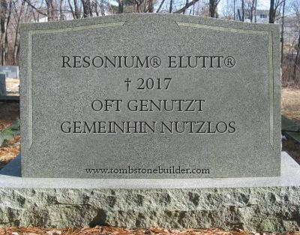
Therapieoptionen der Hyperkaliämie
Notfalltherapie
Akute Therapie
Chronische Therapie
1. Calcium-Gluconat
(Stabilisierung Herzmembran)
2. Insulin und
Glukose
(intrazellulärer K⁺ Shift)
SZC
(Elimination von K⁺)
Patiromer
(Elimination von K⁺)
Wirkeintritt nach 3 min für 30-60 min
Wirkeintritt nach 15 min für 2-3 h
Wirkeintritt nach 1h mit Maximum nach 2 Tagen
Wirkeintritt nach 4-7h mit Maximum nach 2 Tagen
3. Salbutamol
(intrazellulärer K⁺ Shift)
Polystyrolsulfonate
(Elimination von K⁺)
Wirkeintritt nach 30 min
für 4-6 h
Wirkeintritt nach >4 h mit Maximum nach 1-5 Tagen
SZC, Natriumzirconiumcyclosilicat (Lokelma)
Modifiziert nach: Zieschang S. Arzneiverordnung in der Praxis (AkdÄ) 2019; 46:45-64.
https://dasfoam.org/2018/01/05/therapie-der-schweren-hyperkaliaemie-in-der-post-polystyrolsulfonat-aera

Slide 16







Indirekter Vergleich unter Kaliumbindern
 | SZC (Lokelma®)¹ | Patiromer (Veltassa®)² | Polystyrolsulfonat (Resonium A³, CPS⁴)
Anwendungsgebiet | Behandlung der (chronischen) Hyperkaliämie bei Erwachsenen | Behandlung der (chronischen) Hyperkaliämie bei Erwachsenen | Behandlung der Hyperkaliämie
Darreichungsform und Anwendung | Pulver zur Herstellung einer Suspension zum Einnehmen (1 Dosis + 45 mL Wasser) | Pulver zur Herstellung einer Suspension zum Einnehmen 1 Dosis + 80 mL Flüssigkeit (Wasser, verschiedene Säfte oder weiche Lebensmittel wie Joghurt, Milch, Apfelmus) | Pulver zur Herstellung einer Suspension zum Einnehmen / Rektalsuspension 1 Dosis + 100 mL Wasser
Zeitpunkt der Einnahme | Unabhängig von Mahlzeiten Gleichzeitig, ohne zeitlichen Abstand zu den meisten anderen oral verabreichten Arzneimitteln* | Zu oder unabhängig von Mahlzeiten Soll im Abstand von mindestens 3 h zu anderen oral verabreichten Arzneimitteln eingenommen werden# | Muss im Abstand von mindestens 3 h zu anderen oral verabreichten Arzneimitteln eingenommen werden
Wirkung | Bindet K⁺ im GI-Trakt im Austausch gegen Na⁺ und H⁺ | Bindet K⁺ im GI-Trakt (v.a. Kolon) im Austausch gegen Ca²⁺ | Bindet K⁺ im GI-Trakt (v. a. Kolon) im Austausch gegen Na^{+, 3} bzw. Ca^{2+, 4}
Wirkeintritt | Nach 1 Stunde | Nach 4–7 Stunden | Nach >4 Stunden⁵
Selektivität | Hochselektiv für K⁺ | Nicht selektiv für K⁺, bindet auch Mg²⁺ | Nicht selektiv für K⁺, bindet auch Ca²⁺ und Mg²⁺
Dosierung | Korrekturphase: 10 g 3 x täglich Erhaltungsphase: Nach Erreichen einer Normokaliämie (i.d.R. innerhalb von 24–48 h†): 5 g alle zwei Tage bis max. 10 g/Tag | Anfangsdosis: 8,4 g/Tag Zum Erreichen des Zielwertes: Auf-/ Abtitration um ± 8,4 g (Maximaldosis: 25,2 g/Tag) | Oral: 1–4 x täglich je 15 g Rektal Resonium A³: 1–2 x täglich je 30 g Rektal CPS⁴: 1 x täglich 45–90 g (bis max. 150 g)
Lagerung | Bei Raumtemperatur | Lagerung bei 2-8°C Bei Lagerung bei Raumtemperatur: Verwendung innerhalb von 6 Monaten | Bei Raumtemperatur
Dialysepflichtige Patient:innen | lnitialdosis 5 g/Tag bis zur Maximaldosis von 15 g/Tag, Verabreichung nur an dialysefreien Tagen | Nur begrenzte Anwendungsdaten vorliegend, keine speziellen Richtlinien vorhanden | Kein Hinweis zur Behandlung in Fachinformation
*Ausnahme: Einnahmeintervall von ± 2 h bei Arzneimitteln, die eine pH-Wert-abhängige Bioverfügbarkeit aufweisen; das sind: Azol-Antimykotika (Ketoconazol, Itraconazol und Posaconazol), Arzneimittel gegen HIV (Atazanavir, Nelfinavir, Indinavir, Ritonavir, Saquinavir, Raltegravir, Ledipasvir und Rilpivirin), Tyrosinkinase-Inhibitoren (Erlotinib, Dasatinib und Nilotinib). Ein Einnahmeintervall von ± 2 h gilt auch bei Einnahme von Tacrolimus. †Falls eine Normokaliämie nach 72 Behandlungsstunden nicht erreicht wurde, sollten andere Behandlungsansätze in Betracht gezogen werden. #Mit Ausnahme von Amlodipin, Cinacalcet, Clopidogrel, Furosemid, Lithium, Metoprolol, Trimethoprim, Verapamil und Warfarin.²
CPS, Calciumpolystyrolsulfonat; GI, gastrointestinal; SZC, Natriumzirconiumcyclosilicat.
Modifiziert nach: 1. Fachinformation Lokelma®. Stand Februar 2023; 2. Fachinformation Veltassa®. Stand Oktober 2022; 3. Fachinformation Resonium A®. Stand Juli 2021; 4. Fachinformation CPS-Pulver®. Stand August 2021; 5. Zieschang S. Arzneiverordnung in der Praxis 2018; 46: 59-64.

Slide 17
HARMONIZE + HARMONIZE-E
ambulant
Erhaltungsphase
ambulant
Verlängerungsphase
Stationär
Korrekturphase
Erhaltungsphase (Tage 1–29)¹
mit LOKELMA® od. Placebo 1x tgl.
(n=237)
Verlängerungsphase (Tage 8–337)^{2,‡}
(n=123)
Korrekturphase (48 Stunden)¹
mit LOKELMA® 10 g 3x tgl. (n=258)
5,8
Die K⁺-Spiegel stiegen bei Patient:innen an, die kein LOKELMA® mehr erhielten
Primäre
Endpunkte
5,6
5,4
*
11 Monate
5,2
*
66 %‖
88 %‖
5,0
*
*
Mittleres Serum-K⁺ (mmol/L)
4,8
4,6
4,4
*
4,2
4,0
0
Sekundäre
Endpunkte
EOS
0
8
16
24
32
40
48
1
8
12
15
Tage
19
22
26
29
1
57
169
Tage
225
337
Stunden
EXIT
Placebo (n=85)
LOKELMA® 10 g† (n=51)
LOKELMA® 5 g† (n=45)
LOKELMA® 15 g† (n=56)
Titrierte Dosierung§
LOKELMA®=Natrium-Zirkonium-Cyclosilikat (SZC). 15 g LOKELMA® ist nur für dialysepflichtige Patient:innen zugelassen. Hinweis: Normokaliämie definiert als Serum-K⁺ 3,5–5,0 mmol/L.¹
‡Die ITT-Population in der Verlängerungsphase umfasste Patient:innen, die ≥1 LOKELMA®-Dosis erhielten und für die Sicherheitsdaten zu Beginn der Verlängerungsphase und in der Post-Verlängerungs-Erhaltungsphase K⁺-Messungen vorhanden waren. ‖Anteil der Patient:innen, die nach 24 bzw. 48 Stunden Normokaliämie erreichten. *p <0,001 gegenüber dem Ausgangswert. †p <0,001 gegenüber Placebo während der Tage 8–29. §Die mittleren LOKELMA®-Dosen zur Aufrechterhaltung der Normokaliämie betrugen 10 g täglich bei 73,2%,>10 g täglich bei 13,0% und <10 g täglich bei 13,8% der Patient:innen.
EOS, Studienende (7 ± 1 Tag nach letzter Dosis); EXIT, Letzte Visite innerhalb 1 Tag nach letzter Dosis; ITT, intention-to-treat.
Modifiziert nach: 1. Kosiborod M, et al. JAMA 2014; 312:2223-33; 2. Roger SD, et al. Am J Nephrol 2019; 50:473-80; 3. Fachinformation LOKELMA®. Stand Februar 2023.

Slide 18
HARMONIZE und HARMONIZE-Extension –
Erhalt der Normokaliämie unter SZC
Erhaltungsphase
6,0
SZC titrierte Dosis
Erhöhter Serum-K⁺-Spiegel nach
7 Tagen ohne SZC
~17% der Patient:innen hatten nach 7 Tagen einen Serum-K⁺-Spiegel >5,5 mmol/L
5,5
5,0
Mittleres Serum-K⁺ (mmol/L)
4,5
SZC 10 g TID
(N=258)
Placebo
(n=82)
SZC 5 g^{c}
(n=45)
SZC 10 g^{c}
(n=50)
SZC 15 g^{c}
(n=54)
SZC titrated dose^{e} (N=123)
ª
4,0
ª
ª
ª
3,5
ª
KP
BL
MP
BL
15
29
43
57
85
113
141
169
197
225
253
281
309
337
Off
Drug
Studientag
Mittlere Dosis zum Erhalt des i-STAT-K⁺ von 3,5-5,0 mmol/L in der Erweiterungs-MP:
10 g 1x tgl. bei 73.2%
>10 g 1x tgl. bei 13.0%
<10 g 1x tgl. bei 13.8%
Mittleres Serum-K+ über die Zeit mit gepoolten SZC-Dosen (ITT-Population). Normokaliämie definiert als Serum-K⁺ 3,5-5,0 mmol/L. Die ITT-Population schloss Patient:innen ein, die ≥1 SZC-Dosis erhalten hatten und bei denen nach der Verlängerungs-KP- Basisdaten zur Sicherheit und nach der Verlängerungs-MP Serum-K+-Messung vorlagen; Werte ohne Wirkstoff wurden 7±1 Tage nach der letzten SZC-Dosis ermittelt.
BL, Ausgangswert; ITT, Intention-to-Treat; KP, Korrekturphase; MP, Erhaltungsphase.
Modifiziert nach: Roger SD, et al. Am J Nephrol. 2019;50:473-80 (inkl. Supplement).

Slide 19





HARMONIZE-Extension:
Beibehalten oder Erhöhen von RAASi (ACEi/ARB, MRA) unter SZC
RAASi-naive Patient:innen
zu Beginn der Verlängerungsphase (N=38):
Patient:innen mit RAASi
zu Beginn der Verlängerungsphase (N=83):
behielten dieselbe RAASi-Dosis bei
78%
11%
erhöhten die RAASi-Dosis
8%
begannen eine RAASi-Therapie
erhielten einen zusätzlichen RAASi
4%
89% der Patient:innen setzten die RAAS-Inhibitoren unter LOKELMA® NICHT ab²
änderten mehrfach
die RAASi-Dosis
4%
änderten
die RAASi-Therapie
2%
setzten
die RAASi-Therapie ab
4%
ACEi, Angiotensin-Converting-Enzyme-Inhibitor; ARB, Angiotensin-Rezeptorblocker; MRA, Mineralokortikoid-Rezeptorantagonist; RAASi, Renin-Angiotensin-Aldosteron-System-Inhibitor; SZC, Natriumzirconiumcyclosilicat.
Modifiziert nach: Roger SD et al. Am J Nephrol. 2019;50:473-480.
Notes:
RAASi,

Slide 20

Hyperkaliämie-Management ermöglicht RAASi-Therapie
(empfohlen von KDIGO)
Chronische Nierenerkrankung
K⁺
KDIGO-Leitlinien
Diabetesmanagement bei CKD 2022¹ | Blutdruckmanagement bei CKD 2021²
Bei Hyperkaliämie assoziiert mit der Einnahme von ACEi oder ARB: Maßnahmen zur Senkung des Serum-K⁺-Spiegels anstelle Reduzierung oder Absetzen der ACEi - / ARB-Dosis* Maßnahmen zur Kontrolle des hohen K⁺: Überprüfung gleichzeitig eingenommener Medikamente Moderate K⁺-Aufnahme In Betracht ziehen: Diuretika Natriumbikarbonat Orale K-Binder (SZC oder Patiromer) | Bei Hyperkaliämie assoziiert mit der Einnahme von ACEi oder ARB: Maßnahmen zur Senkung des Serum-K⁺-Spiegels anstelle Reduzierung oder Absetzen der ACEi - / ARB-Dosis* Maßnahmen zur Kontrolle des K⁺-Spiegels: Beschränkung K⁺-Aufnahme (Diät) Absetzen von K⁺-Zusätzen, bestimmten Salzersatzstoffen und hyperkaliämischen Medikamenten Einnahme von K⁺-ausschwemmenden Diuretika Orale Kaliumbinder (SZC oder Patiromer)
*In der KDIGO 2021 Leitlinie ist dies ein Praxispunkt (konsensbasierte Aussagen, die einer Expertenbewertung aus der Arbeitsgruppe entsprechen und nicht bewertet wird; sie sollten daher als Expert:innenempfehlung betrachtet werden und von Ärzten nach eigenem Ermessen für eine informierte Patient:innenversorgung verwendet werden).^{1,2} ACEi, Angiotensin-Converting-Enzyme-Inhibitor; ARB, Angiotensin-Rezeptorblocker; CKD, chronische Nierenerkrankung; KDIGO, Kidney Disease: Improving Global Outcomes; RAASi, Renin-Angiotensin-Aldosteron-System-Inhibitor; SZC, Natriumzirconiumcyclosilicat.
Modifiziert nach: 1. KDIGO Diabetes Work Group. Kidney Int 2022; 102:S1-S127; 2. KDIGO Blood Pressure Work Group. Kidney Int 2021; 99:S1-S87.

Slide 21
Ambulante Untersuchungsintervalle
Abhängig vom Kalium und dem Patienten …
Kaliumwert | Kontrollintervalle
> 6,5 | Stationäre Kontrolle Ambulant: 24 (bis max 48 h), idealerweise mittels BGA
6,0 – 6,5 | 48-72 h
5,5 – 5,9 | 3 – 7 Tage
5,1 – 5,5 | 1 - 2 Wochen
< 5,0 | Monatlich bei Risikofaktoren
→ Individuelle Entscheidung (Risikoprofil!!!)
Jordan Weinstein et al.: Prevention and management o hyperkalemia in patients treated with renin–angiotensin–aldosterone system inhibitors. CMAJ 2021 December 6;193:E1836-41.
Notes:
Jordan Weinstein et al.: Prevention and management of hyperkalemia in patients treated with renin–angiotensin–
aldosterone system inhibitors. CMAJ 2021 December 6;193:E1836-41.

Slide 22
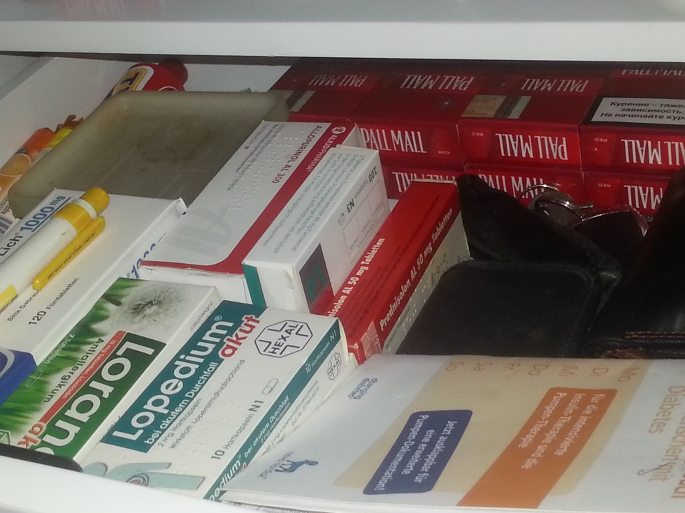
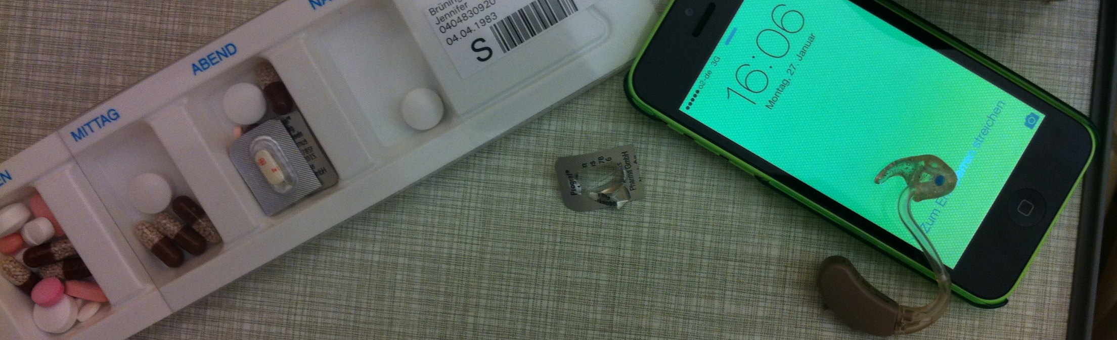
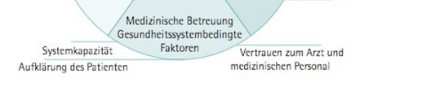

Compliance / Adhärenz sind entscheidend
GOUT

Slide 23







Günstiges Sicherheitsprofil und einzigartiges hochselektives Wirkprinzip von SZC¹
Verträglichkeit*
Pharmakologie und Wirkstoffinteraktionen
1.760
Das Sicherheitsprofil von SZC wurde in zahlreichen klinischen Studien an 1.760 Patient:innen mit unterschiedlichen Grunderkrankungen untersucht, wobei 507 Patient:innen ein Jahr lang exponiert waren
SZC ermöglicht die hochselektive K⁺-Bindung im gesamten Gastrointestinaltrakt im Austausch gegen H⁺ und Na⁺, selbst in Anwesenheit anderer Kationen
SZC wird vom Körper weder resorbiert noch metabolisiert, daher sind keine Auswirkungen anderer Arzneimittel auf die pharmakologische Wirkung zu erwarten
5,7%
der Patient:innen hatten Ödeme von überwiegend leichter bis moderater Ausprägung ^{#,2}
4,1%
Zu den am häufigsten beobachteten Nebenwirkungen gehörte die Hypokaliämie (bei
4,1 % der Patient:innen). Diese konnte mittels Dosisanpassung oder dem Absetzen von SZC behoben werden
Bei der Einnahme von SZC muss kein Abstand zu den meisten anderen Medikamenten eingehalten werden†
K⁺
*Sicherheitsdaten wurden bei Patient:innen erhoben, die keine Dialyse benötigen. #einschließlich Flüssigkeitsüberschuss, Flüssigkeitsretention, generalisiertes Ödem, Hypervolämie, lokalisiertes Ödem, Ödem, periphere Ödeme und periphere Schwellungen Bei bis zu 47% der Patient:innen verschwanden die Ödeme ohne Behandlung. Die verbleibenden Ödeme wurden mit einer Initiierung oder Dosisanpassung von Diuretika behandelt. †Eine Ausnahme ist die Anwendung mindestens 2 Stunden vor oder 2 Stunden nach der oralen Einnahme von Arzneimitteln, deren Bioverfügbarkeit klinisch bedeutsam vom gastrischen pH-Wert abhängt, dar, da es zu einer vorübergehenden Erhöhung des pH-Werts im Magen kommen kann. Nähere Informationen s. Fachinformation.
SZC, Natriumzirconiumcyclosilicat.
Modifiziert nach: Fachinformation Lokelma®, Stand Februar 2023; 2. In House Data, AstraZeneca PBRE Report Sodium zirconium cyclosilicate May 2023.

